Slide 1
CEFET/RJ - Departamento de Informática Inteligência Artificial (GTSI1306, GCC1734) Busca sem Informação
Prof. Eduardo Bezerra
ebezerra@cefet-rj.br

Slide 2
Créditos
Essa apresentação é material traduzido e/ou adaptado pelo prof. Eduardo Bezerra, do CEFET/RJ.
Os autores do material original são os professores Dan Klein e Pieter Abbeel, da Universidade de Berkeley na Califórnia.
O material original é usado no curso CS188 (Introduction to AI)
http://ai.berkeley.edu/home.html

Slide 3
Estratégias de Busca sem Informação
Estratégias de busca sem informação (ou busca cega - blind Search) usam apenas a informação disponível na definição do problema para escolher o plano.
Apenas geram sucessores e verificam se o estado objetivo foi atingido.
Estratégias de busca sem informação se distinguem pela ordem em que os nós são selecionados na borda para ser expandidos.
Busca em Extensão (breadth-first search, BFS)
Busca com Custo Uniforme (uniform-cost search, UCS)
Busca em Profundidade (depth-first search, DFS)
Busca em Profundidade Limitada (depth-limited search, DLS)
Busca com Aprofundamento Iterativo (iterative deepening search, IDS)
Notes:
Algoritmos que resolvem um problema de busca sem informação são aqueles que não recebem nenhuma informação sobre o problema além de sua formulação.
Agentes que realizam busca sem informação são aqueles que não recebem nenhuma informação sobre o problema além de sua formulação.
É preciso definir
problema
Solução

Slide 4
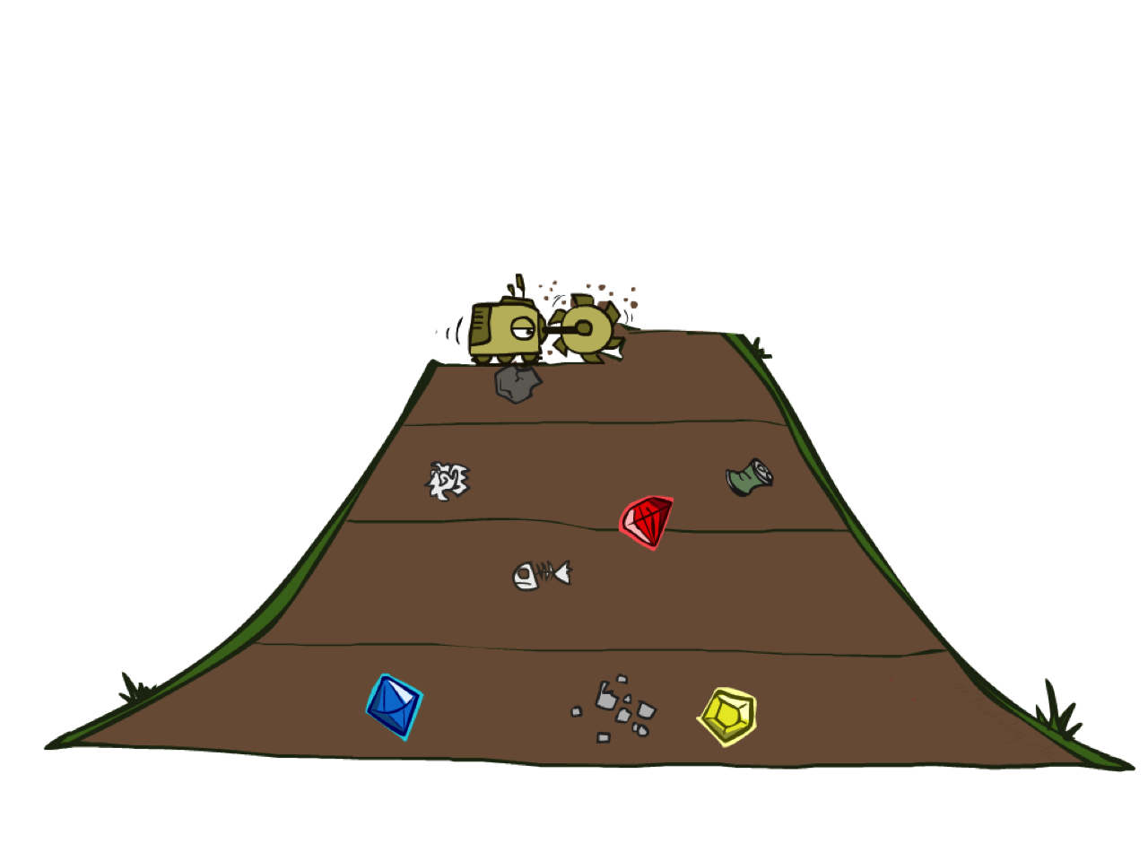
Busca em Extensão (Breadth-First Search - BFS)

Slide 5
BFS
Estratégia: expandir o nó não expandido que esteja mais perto da raiz.
“BFS: do all the shallow things before we go the the deep things.”
Todos nós que estão numa profundidade d da árvore serão expandidos e visitados antes que os nós que estão numa profundidade d+1.
Implementação:
a borda é uma fila FIFO (first-in, first-out), isto é, novos itens entram no final.
Notes:
A estratégia de busca em extensão (também conhecida como busca em largura) corresponde a primeiro expandir o nó raiz, depois todos os nós gerados por esse, e assim por diante até que se chegue ao estado objetivo. Ou seja, todos os nós que estão numa profundidade d da árvore serão expandidos e visitados antes que os nós que estão numa profundidade d+1.

Slide 6
BFS: exemplo
Estratégia: expandir primeiro o nó mais próximo da raiz
Implementação: borda é uma fila FIFO
a
G
b
c
d
e
f
S
h
p
q
r
S
d
e
p
Camadas da busca
b
c
e
h
r
q
a
a
h
r
p
q
f
p
q
f
q
c
G
q
c
G
a
a
Notes:
Implementação: FIFO (i.e., uma fila)
Vamos considerar que o critério de desempate (para retirada de elementos da borda) é a ordem lexicográfica.
A computação procede em camadas horizontais.

Slide 7
BFS: propriedades
Completa? Sim (se b é finito)
Complexidade de tempo? 1 + b + b² + b³ + … + b^{d} = O(b^{d})
Complexidade de espaço? O(b^{d}) (mantém todos os nós na memória; complexidade é dominada pelo tamanho da fronteira.)
Ótima? Sim (se todas as ações tiverem o mesmo custo, i.e., se o custo do caminho for uma função não-decrescente da profundidade do nó.)
Notes:
Completa? Esta estratégia sempre encontra uma solução, caso ela exista. Se houver mais de uma solução esta estratégia encontra primeiro a mais próxima da raiz.
If the shallowest goal node is at some finite depth d, breadth-first search will eventually find it after generating all shallower nodes (provided the branching factor b is finite). Note that as soon as a goal node is generated, we know it is the shallowest goal node because all shallower nodes must have been generated already and failed the goal test.
complexidade de tempo: Suponha que a solução está na profundidade m da árvore. No pior caso, está solução será o último nó gerado naquela profundidade. Então o número total de nós gerados é 1 + b + b² + b³ + … + b^{d} = O(b^{d})
complexidade de espaço: Todas as folhas têm que estar na memória ao mesmo tempo.
Para qualquer tipo de busca em grafo, que armazena cada nó expandido no conjunto explorado, a complexidade de tempo está sempre dentro de um fator de b da complexidade de tempo. No caso particular da busca em grafo do BFS, caca nó gerado permanece na memória. Sendo assim, haverá O(b^{d−1}) nós no conjunto explorado e O(b^{d}) nós na fronteira.
Ótima?
Em geral, o nó objetivo mais raso não necessariamente corresponde a uma solução ótima. Entretanto, se o custo do caminho até um nó n é uma função não decrescente da profundidade dos nó n, BFS é ótima. Esta condição somente é válida se todas as ações possuírem o mesmo custo.
Se o algoritmo aplicasse o teste de objetivo aos nós quando eles fossem selecionados para expansão (em vez de selecionar quando eles fossem gerados), toda a camada de nós na profundidade d iria ser expandida antes de o objetivo ser detectado. Nesse caso, a complexidade de tempo seria O(b^{d}) .
If the algorithm were to apply the goal test to nodes when selected for expansion, rather than when generated, the whole layer of nodes at depth d would be expanded before the goal was detected and the time complexity would be O(b^{d}).

Slide 8
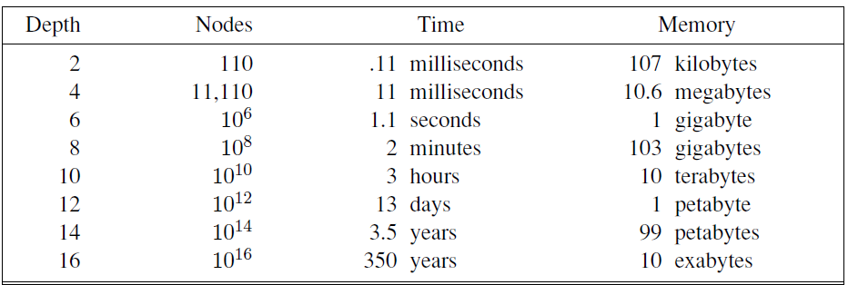
BFS: requisitos de tempo e memória
Suposições
Busca com fator de ramificação b=10;
1.000.000 nós podem ser gerados por segundo;
Um nó exige 1KB de espaço.
Notes:
AIMA: Two lessons can be learned from Figure 3.13.
memory requirements are a bigger problem for breadth-first search than is the execution time
exponential-complexity search problems cannot be solved by uninformed methods for any but the smallest instances. (16 → 350 anos)

Slide 9
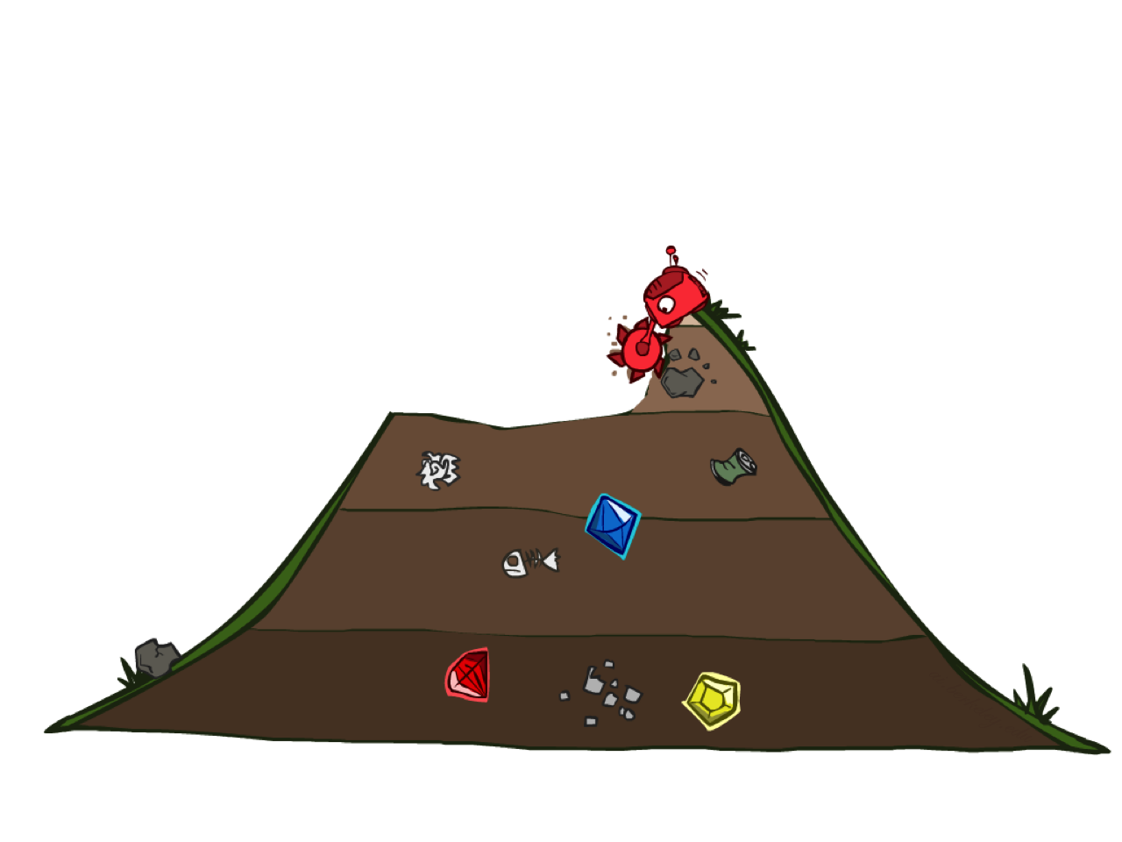
Busca com Custo Uniforme (Uniform Cost Search - UCS)
Notes:
O estado objetivo mais próximo da raiz (em termos da quantidade de arestas no grafo relativo ao espaço de estados) não necessariamente é o de menor custo. A BFS pode ser alterada para contemplar esses casos, o que dá origem a outra estratégia de busca denominada busca com custo uniforme.

Slide 10
UCS
Similar à BFS, só que expande o nó ainda não expandido n que tenha o custo de caminho g(n) mais baixo.
Implementação:
fronteira = fila ordenada por g(n) (i.e., uma fila de prioridades)
Equivalente à busca em extensão se os custos são todos iguais.
Particularidades da BCU:
O teste de objetivo é aplicado a um nó quando ele é selecionado para expansão, e não quando ele é gerado.
Há um teste para verificar se um caminho para um nó na fronteira é mais curto do que algum previamente encontrado.
Notes:
A estratégia de busca com custo uniforme (também conhecida como busca uniforme) é uma pequena modificação da estratégia de busca em largura. Na BCU, em vez de pegar o primeiro nó expandido que está na lista aguardando processamento, o nó que possui o menor custo de caminho (g(N)) será escolhido para ser expandido.
Se certas condições sempre forem cumpridas, garante-se que a primeira solução encontrada será a mais barata. Uma das condições é a seguinte: o custo do caminho nunca deve diminuindo conforme avançamos por ele. Isto é, g(Sucessor)>=g(N) em todos os nós N, onde g(N) é o custo conhecido para ir da raiz até o nó N.
Uniform-cost search does not care about the number of steps a path has, but only about their total cost.
In addition to the ordering of the queue by path cost, there are two other significant differences from breadth-first search.
the goal test is applied to a node when it is selected for expansion rather than when it is first generated. The reason is that the first goal node that is generated may be on a suboptimal path.
a test is added in case a better path is found to a node currently on the frontier.

Slide 11
UCS
2
G
a
Estratégia: expandir o nó mais barato primeiro:
Borda é uma fila de prioridade com chave igual ao custo cumulativo, g(n).
b
c
1
8
2
2
e
3
d
f
9
8
2
S
h
1
1
p
q
r
15
0
S
d
3
e
9
p
1
b
4
e
5
h
17
r
11
q
16
c
11
Curvas de custo
a
6
a
h
13
r
7
p
q
f
p
q
f
8
q
c
G
q
c
a
11
G
10
a

Slide 12
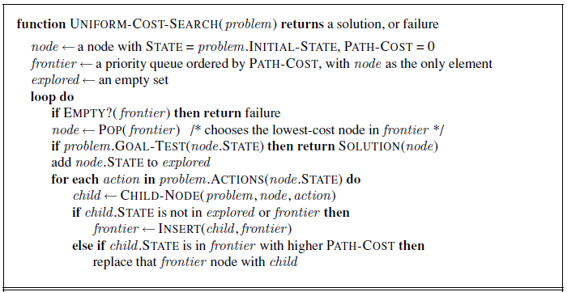
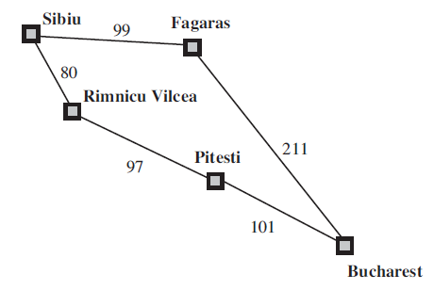
UCS: algoritmo e exemplo
Notes:
A fig 3.14 apresenta o pseudocódigo do algoritmo de Busca com Custo Uniforme. A fig. 3.15 apresenta um espaço de estados de exemplo, no qual o problema é ir de Sibiu até Bucharest. A seguir, uma descrição da execução do algoritmo nesse espaço de estados.
Os sucessores de Sibiu são Rimnicu Vilcea e Fagaras, com custos de 80 e 99, respectivamente.
O nó de menor custo, Rimnicu Vilcea, é expandido em seguida, acrescentando Pitesti com custo de 80 + 97 = 177.
O nó de menor custo é agora Fagaras; sendo assim, ele é expandido, acrescentando Bucareste com custo de 99 + 211 = 310 .
Agora um nó objetivo foi gerado, mas o algoritmo continua, escolhendo Pitesti para expansão e adiçionando um segundo caminho para Bucareste com um custo 80 + 97 + 101 = 278.
Agora o algoritmo verifica se este novo caminho é melhor do que o antigo; ele é, de modo que o antigo é descartado.
Bucareste , agora com o valor g igual a 278, é selecionado para expansão e a solução é devolvida.
Ambas as figuras desta página são do livro texto.

Slide 13
UCS: propriedades
Completa? Sim, se o custo de cada passo ≥ ε
Complexidade de Tempo? Quantidade de nós com g ≤ custo da solução ótima, O(b^{⎡C*/ ε⎤}) onde C* é o custo da solução ótima
Complexidade de Espaço? Quantidade de nós com g ≤ custo da solução ótima, O(b ^{⎡C*/ ε ⎤})
Ótima? Sim, pois os nós são expandidos em ordem crescente de custo total.
b
c ≤ 1
…
C*/ε “tiers”
c ≤ 2
c ≤ 3
Notes:
Completa? Sim, considerando que a melhor solução tem custo finito e que o valor mínimo do custo de uma aresta é um valor positivo ε. Isso porque a busca de custo uniforme não se preocupa com o número de passos que um caminho tem, mas apenas com seu custo total. Portanto, essa estratégia de busca vai ficar presa em um loop infinito se houver um caminho com uma sequência infinita de ações todas de custo zero.
Complexidade de tempo. Considere que C* é o comprimento do caminho mais curto a partir do nó de início até qualquer nó satisfazendo o predicado “objetivo", cada aresta tem custo pelo menos ε, e o número de vizinhos por nó é limitado superiormente por b. A figura apresenta um simulação do comportamento da BCU. Em cada passo, essa estratégia expande todos os nós com custo igual ou menor do que o custo da solução mais barata. Se o custo da solução mais barata (ótima) é igual a C* e cada aresta custa pelo menos ε, então a “profundidade efetiva” do nó correspondente a essa solução é aproximadamente C*/ε. Esse é uma aproximação do quão profundo na árvore de busca a solução ótima pode estar. No pior caso, para achar essa solução, teríamos que processar todos os nós com custo até esse valor. Sendo assim, então a complexidade de tempo de pior caso do algoritmo é igual a O(b^{⎡C*/ ε⎤}).
Complexidade de espaço. No último passo, quando A BCU estiver processando a última curva de nível (i.e., a que contém a solução ótima), o algoritmo deve armazenar na fronteira todos os nós com custo igual ou menor do que C*/ε. Sendo assim, então a complexidade de espaço de pior caso do algoritmo é igual a O(b^{⎡C*/ ε⎤})
Ótima? It is easy to see that uniform-cost search is optimal in general. First, we observe that whenever uniform-cost search selects a node n for expansion, the optimal path to that node
has been found. (Were this not the case, there would have to be another frontier node n on the optimal path from the start node to n, by the graph separation property of Figure 3.9;
by definition, n would have lower g-cost than n and would have been selected first.) Then, because step costs are nonnegative, paths never get shorter as nodes are added. These two
facts together imply that uniform-cost search expands nodes in order of their optimal path cost.
Por último, note que tanto BFS quanto BCU possuem complexidades exponenciais, mas a complexidade O(b^{⎡C*/ ε⎤}) da BCU pode ser muito maior do que O(b^{d}) encontrada na BFS. Isso ocorre porque a busca de custo uniforme pode explorar grandes árvores de pequenos passos, antes de explorar caminhos que envolvem passos grandes e talvez úteis.

Slide 14
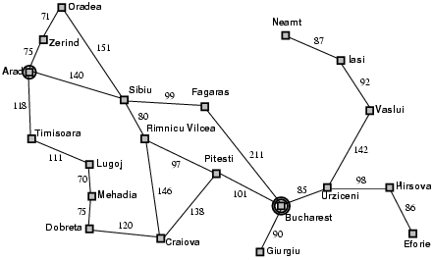
UCS: exercício
Aplicar UCS para achar o caminho mais curto entre Arad e Bucareste.

Slide 15
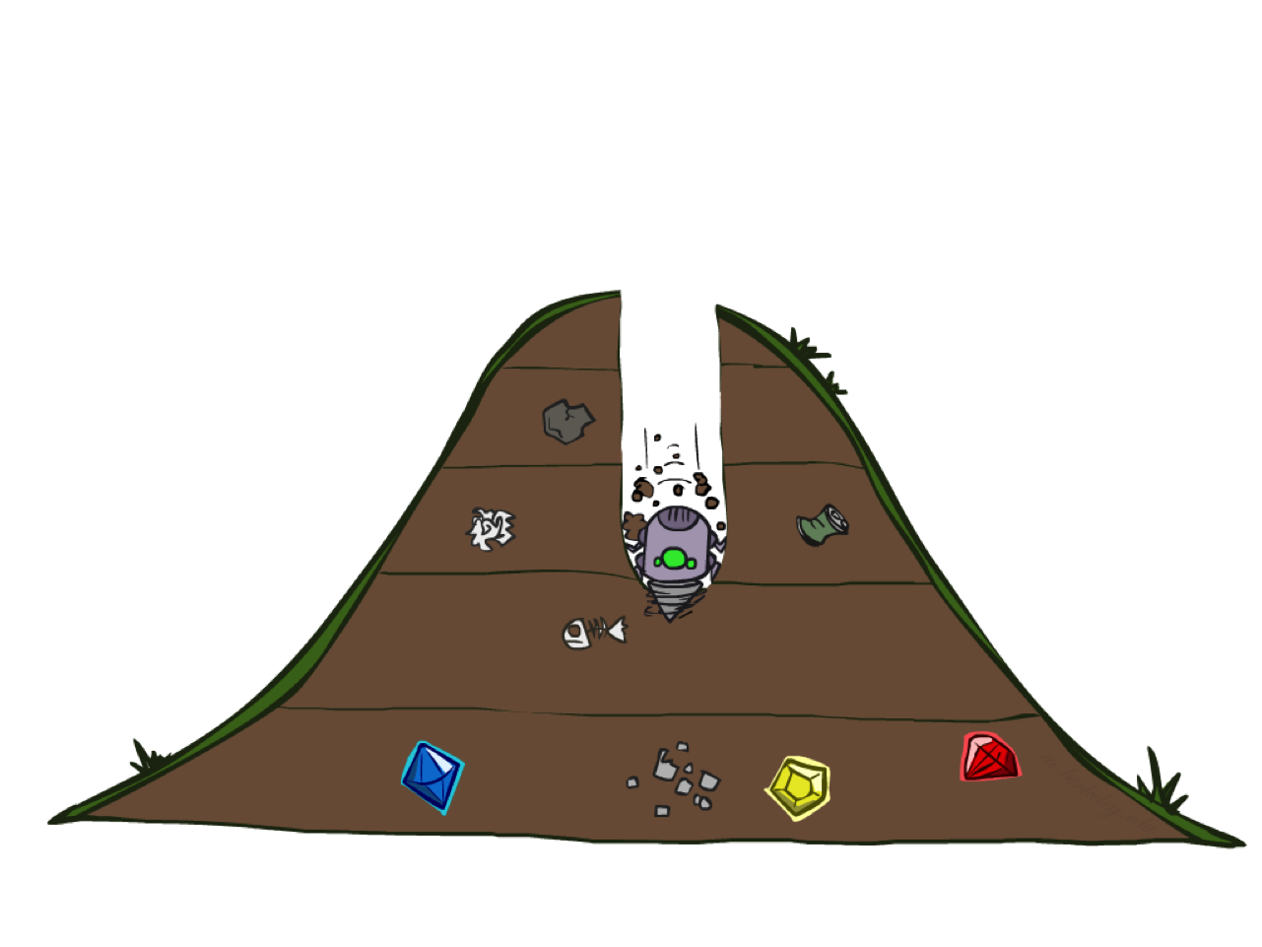
Busca em Profundidade (Depth First Search - DFS)

Slide 16
DFS: exemplo
Estratégia: expandir primeiro o nó mais distante da raiz
Implementação: borda é uma pilha LIFO stack
a
G
a
c
b
c
b
e
d
e
d
f
f
S
h
h
p
p
r
q
r
q
S
d
e
p
b
c
e
h
r
q
a
a
h
r
p
q
f
p
q
f
q
c
G
q
c
G
a
a
Notes:
DFS trata a fronteira como uma pilha (stack): essa estratégia de busca sempre seleciona (para expansão) um dos elementos mais recentemente adicionados à fronteira.
Main idea of DFS: from all the nodes in the fringe, take the one that is deepest first.
In this example, the deepest node depends on the implementation. Children of S are all equally deep. Let us assume that node d is picked.
After d is expanded, the one node picked depends again on the implementation, but let us assume it is b.
The expansion in DFS goes all the way down and after goes from left to the right in the tree.

Slide 17
DFS: propriedades
Complexidade de Tempo?
A DFS expande algum prefixo à esquerda da árvore.
Poderia processar a árvore inteira!
Se m é finito, complexidade de espaço é O(b^{d})
Complexidade de Espaço?
Tem apenas “irmãos” no caminho para a raiz, então O(bd)
Completa?
m pode ser infinito, então completa apenas se evitar ciclos (mais depois)
Ótima?
Não, DFS encontra a solução “mais à esquerda”, independente da profundidade ou custo
1 node
b
…
b nodes
b² nodes
m níveis
b^{m} nodes
Notes:
Completa? Não: falha em espaços com profundidade infinita, i.e., espaços de estados que possuem ciclos. Se há uma ciclo no grafo de espaço de estados, DFS pode expandir a árvore de busca ad infinitum! Sendo assim, DFS é uma estratégia completa apenas se a implementação considerar ciclos, i.e., se modificada para evitar estados repetidos é completa para espaços finitos. DFS também é completa no caso particular em que a árvore de busca é finita.
Complexidade de Tempo? O(b^{d})
No pior caso, DFS deve examinar todos os nós da árvore. Se há muitas soluções, DFS pode ser mais eficiente que a busca em extensão
Complexidade de Espaço? O(bd), i.e., espaço linear: o caminho mais comprido tem comprimento m e, para cada nó neste caminho, DFS deve armazenar (na fronteira) b nós.
Conclusão: embora os requisitos de tempo sejam uma desvantagem, DFS não precisa de muito espaço.
e.g., 118 kilobytes ao invés de 10 petabytes para busca com b=10, m=12
Ótima? Não. Isso pode ser verificado pela figura apresentada na página. Nessa figura, uma solução mais profunda na árvore é encontrada pelo simples fato de que a DFS pesquisar essa árvore da esquerda para a direita. Em geral: DFS irá finalizar a busca quando encontrar a solução mais à esquerda na árvore de busca, independente de esta solução ser ótima ou não!

Slide 18
Busca em Profundidade Limitada (depth-limited search, DLS)

Slide 19
Busca em Profundidade Limitada (DLS)
DFS não vai encontrar um objetivo se a busca entrar em um caminho de comprimento infinito.
Solução (DLS): adicionar limite de profundidade l, isto é, nós com profundidade l não são expandidos.
No entanto, isso adiciona outro problema: se o objetivo é mais profundo do que l, ele não será encontrado na busca.
A DFS é um caso particular da DLS, com l = ∞
Qual seria um valor adequado para l no caso do problema da Romênia?

Slide 20
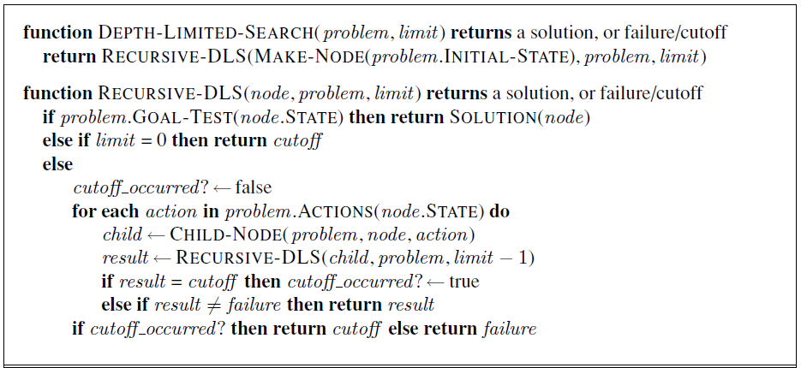
DLS
Implementação recursiva:
failure indica que nenhuma solução foi encontrada
cutoff indica que o limite de profundidade foi alcançado.
Notes:
Depth-limited search can be implemented as a simple modification to the general tree or graph-search algorithm. Alternatively, it can be implemented as a simple recursive algorithm as shown in Figure 3.17. Notice that depth-limited search can terminate with two kinds of failure: the standard failure value indicates no solution; the cutoff value indicates no solution within the depth limit.

Slide 21
DLS: propriedades
Completa? Não, pois a solução (objetivo) pode estar além do limite estabelecido (i.e., l < d).
Tempo? O(b^{l})
Espaço? O(bl)
Ótima? Não

Slide 22
Busca de Aprofundamento Iterativo em Profundidade (Iterative Deepening Search, IDS)

Slide 23
IDS
A IDS consiste em aplicar repetidamente a busca em profundidade limitada (DLS), com limites gradativamente crescentes.
A IDS termina quando uma solução for encontrada, ou se a busca em profundidade limitada retorna falha (failure), o que significa que não existe uma solução.

Slide 24
IDS
Notes:
The iterative deepening search algorithm, which repeatedly applies depth limited search with increasing limits.
It terminates when a solution is found or if the depth limited search returns failure, meaning that no solution exists.

Slide 25
IDS – exemplo: l =0
Notes:
Four iterations of iterative deepening search on a binary tree.

Slide 26
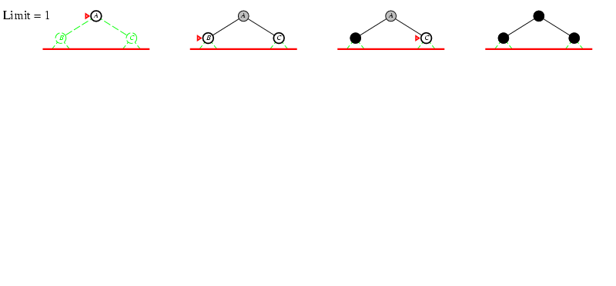
IDS – exemplo: l =1

Slide 27
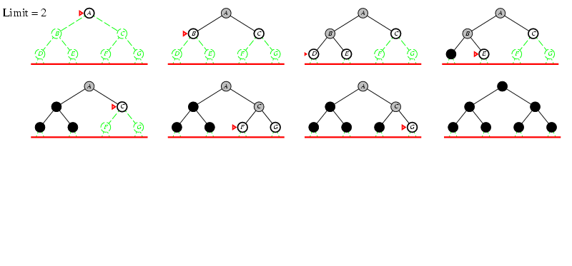
IDS – exemplo: l =2

Slide 28
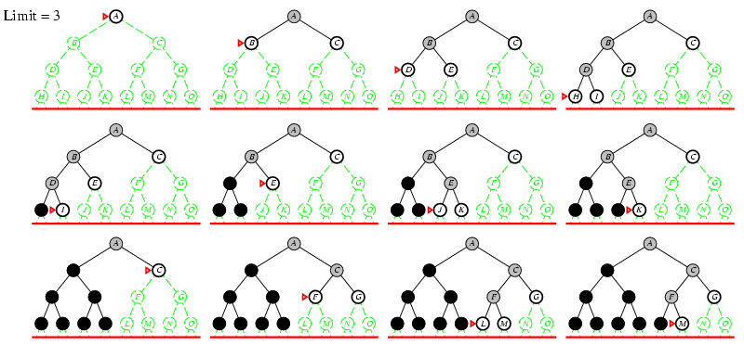
IDS – exemplo: l =3

Slide 29
IDS - propriedades
Número de nós gerados em uma busca de extensão com fator de ramificação b:
N_{BE} = b¹ + b² + … + b^{d-2} + b^{d-1} + b^{d} + (b^{d+1} – b)
Número de nós gerados em uma busca de aprofundamento iterativo até a profundidade d com fator de ramificação b:
N_{BAI} = (d+1)b⁰ + d b¹ + (d-1)b² + … + 3b^{d-2} +2b^{d-1} + 1b^{d}
Para b = 10, d = 5,
N_{BE} = 10 + 100 + 1.000 + 10.000 + 100.000 + 999.990= 1.111.100
N_{BAI} = 6 + 50 + 400 + 3.000 + 20.000 + 100.000 = 123.456
Overhead = (123.456 – 111.111)/111.111 = 11%

Slide 30
IDS – propriedades (cont.)
Completa? Sim
Tempo? (d+1)b⁰ + d b¹ + (d-1)b² + … + b^{d} = O(b^{d})
Espaço? O(bd)
Ótima? Sim, se custo de passo = 1
Repare que a busca de aprofundamento iterativo usa somente espaço linear e não muito mais tempo que outros algoritmos sem informação.

Slide 31
Resumo

Slide 32
Resumo
A formulação de problemas usualmente requer a abstração de detalhes do mundo real para que seja definido um espaço de estados que possa ser explorado por meio de algoritmos de busca.
Há uma variedade de estratégias de busca sem informação (ou busca cega).
Algoritmos de busca ainda ocupam uma posição fundamental no projeto de agentes inteligentes.
Diversas abordagens em IA têm alguma relação com algum tipo de busca em estados.
Ler o cap. 3 do livro texto (Russell & Norvig)

